Slide 1
Izrada male računalne mreže
Definiranje računalne mreže
Gdje i kako koristimo računalnu mrežu
Komponente računalne mreže
Uloga uređaja u mreži (IT sustavu)
Krajnji uređaji i mrežni uređaji
Povezivanje uređaja u mreži
Izrada UTP kabela („Krimpanje”)
Kako sve to izgleda u stanu/maloj tvrtki
Nabavka opreme za malu tvrtku
Notes:
Ažurirati naziv kolegija.

Slide 2
Definiranje računalne mreže
Govorit ćemo o mrežama u (vrlo) malim okruženjima (tvrtke)
  Mali obiteljski posao
  Zubarski ured
  Mala računovodstvena tvrtka
  Auto servisi
  Male trgovine
Računalna mreža je digitalni komunikacijski sustav koji povezuje uređaje pomoću tehnologija posebno dizajniranih za tu svrhu (komunikacijski mediji, protokoli, mrežni uređaji, aplikacije ... itd.)
Mediji za prijenos podataka mogu biti različiti
  Bakreni kabeli
  Optičko vlakno
  Elektromagnetski valovi (bežični)
Neki od protokola koji se koriste u računalnim mrežama jesu
  Ethernet
  IP
  TCP
  UDP
  HTTP

Slide 3
Definiranje računalne mreže
Što nam je potrebno - Uređaji
Računala
Serveri
Mrežni diskovi
Telefoni
Kamera
Preklopnici (Switch)
Usmjernici (Router)
Bežične pristupne točke
Strojevi
Uređaji u kućanstvu
…

Slide 4
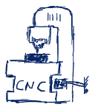

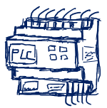
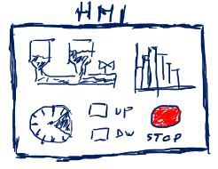

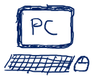
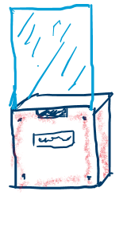
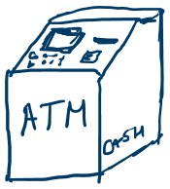
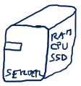
Gdje se nalazi računalna mreža i kako je koristimo
Povezivanje uređaja, manjih i većih organizacija međusobno?
Temeljna infrastruktura svakog IT sustava
Mreža je samo alat koji koristimo kako bi omogućili ljudsku komunikaciju i prikupljanje informacija/znanja na efikasan način!

Slide 5
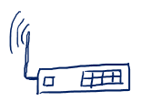

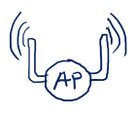




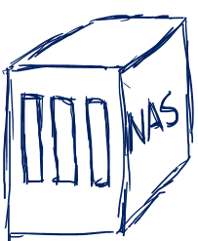


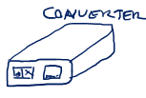
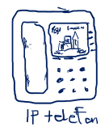
Komponente (male) računalne mreže
Bežični router
Wireless Access Point
Mrežni ormar
Ethernet preklopnik s optikom
IP kamera
Patch panel-optika
Ethernet preklopnik s PoE
Patch panel-bakar
PoE injektor
NAS i NAS adapter
Coper-Fiber converter
IP telefon

Slide 6
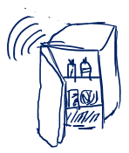




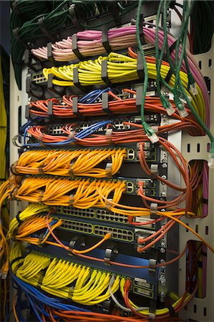
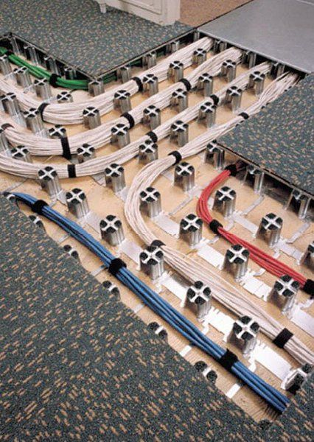
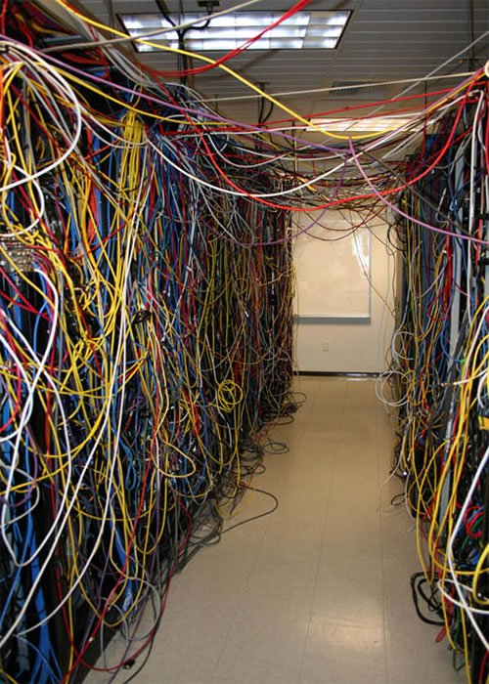
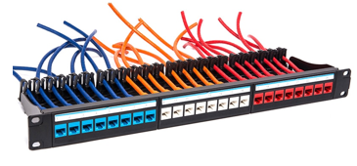
Krajnji uređaji vs. mrežni uređaji

Slide 7
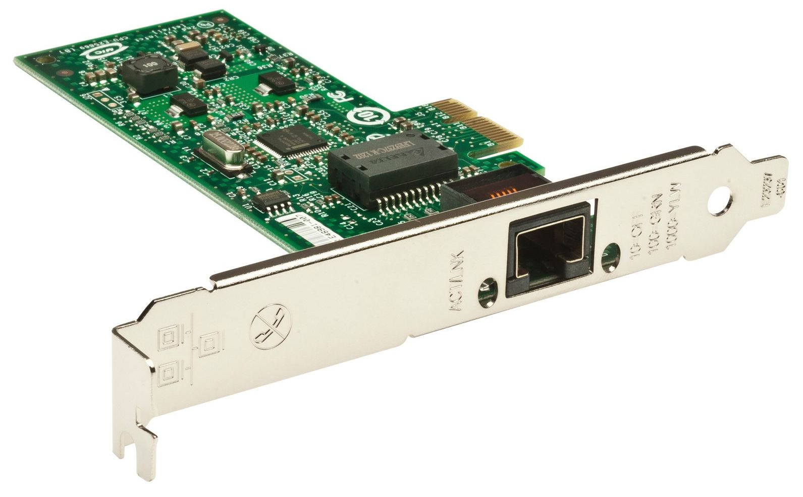
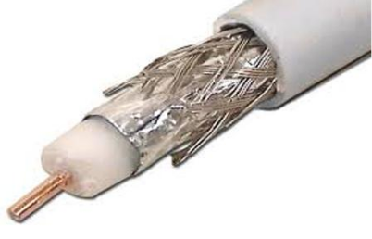
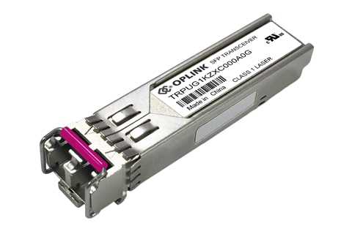
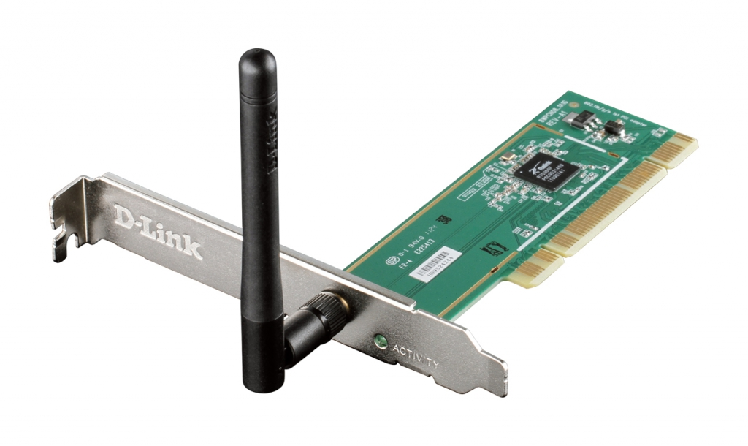
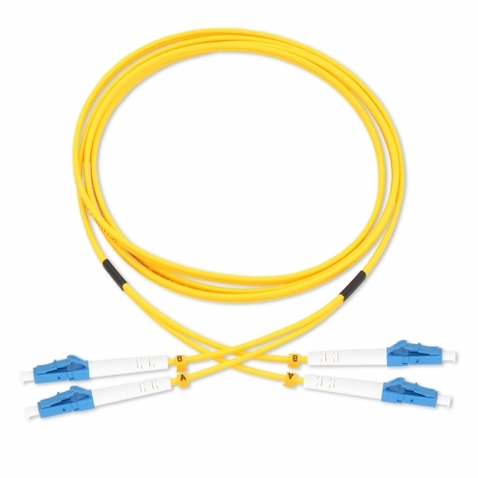
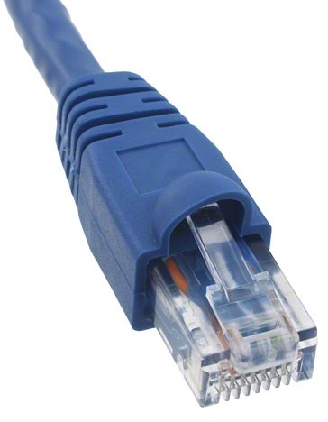
Definiranje računalne mreže

Slide 8
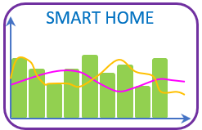

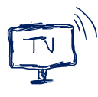

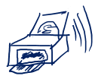
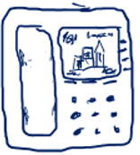
krajnji uređaji vs. mrežni uređaji
Krajnji uređaji su svi uređaji koji se povezuju na mrežu s ciljem ostvarivanja međusobne komunikacije
Mrežni uređaji su svi uređaji koji omogućavaju krajnjim uređajima da međusobno komuniciraju

Slide 9
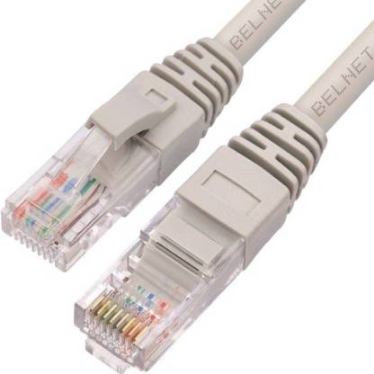
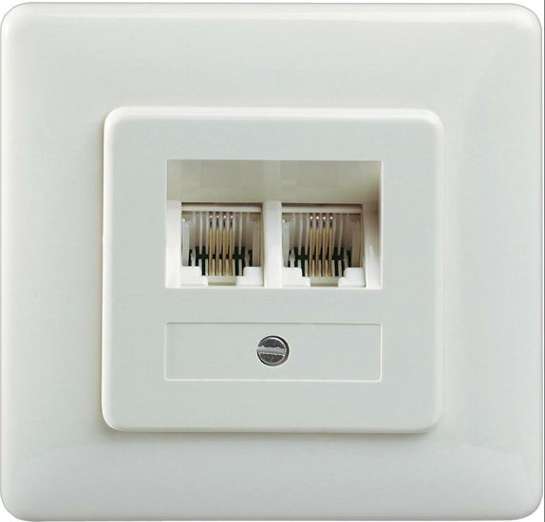
Povezivanje uređaja u maloj računalnoj mreži
Kabeli (bakreni UTP ili STP Cat 5e minimum (jer podržava brzinu od 1Gbps)-bolje Cat6)
Konektori (RJ45 s plastičnom zaštitom)
Kanalice za provlačenje kabela (ako ne postoji kabliranje u prostoru)
Preklopnik (switch)
Kliješta za „krimpanje”
Tester

Slide 10
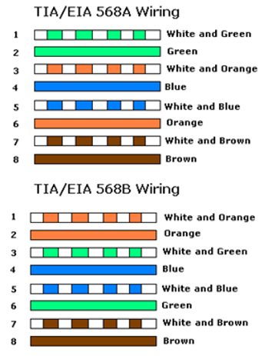
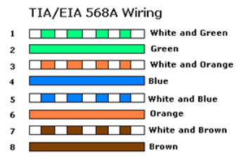
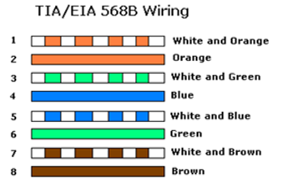
Povezivanje uređaja kabeli - straight through UTP

Slide 11
Povezivanje uređaja - Crossover UTP
Hvala na vremenu i pažnji!

Slide 12
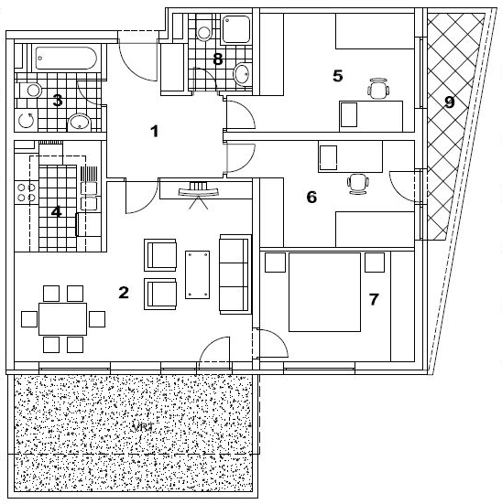
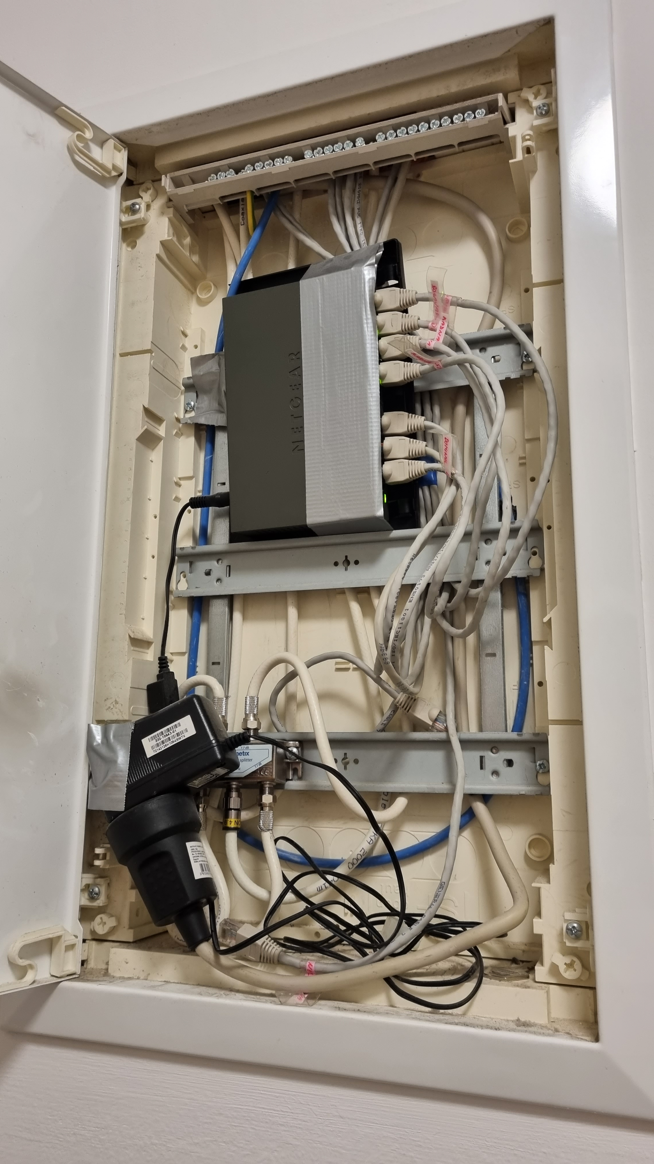
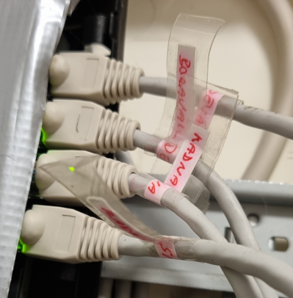
Povezivanje uređaja u maloj mreži

Slide 13

Conversation -Choosing the devices
Using the Internet (any online stores eg. https://www.amazon.de) choose equipment based on these requirements***:
Tvrtka ima 3 kata u zgradi sa 10 ureda na svakom katu.
Ukupno ima 50 zaposlenih i svaki zaposlenik koristi jedno računalo, jedan IP telefon sa zaslonom u boji koji mora imati mogućnost spajanja na mrežu.
Svako računalo treba imati jedan zaslon i aplikaciju za podršku Adobe Premier pro 2023 na najnižoj „preporučenoj“ razini.
Tvrtka također treba 3 NAS uređaja s najmanje 8 TB prostora na disku svaki i svaki NAS mora podržavati značajku redundantnosti za očuvanje podataka.
Komunikacija između računala u mreži mora biti minimalno 1 Gbps i minimalno 1 Gbps optičke veze između katova.
Tvrtka mora imati jedan multifunkcionalni pisač/skener u boji s bežičnim mogućnostima po katu.
Tvrtka treba fizički poslužitelj koji podržava virtualizaciju. Virtualno okruženje trebalo bi podržavati 20 istodobnih virtualnih poslužitelja s 1 CPU-om, 8 GB RAM-a s 200 GB prostora na disku.

Slide 14
Hvala na pažnji!

